Slide 1
WELCOME
BACK
الأسبوع الرابع
المعلمة : أبرار الحواج

Slide 2
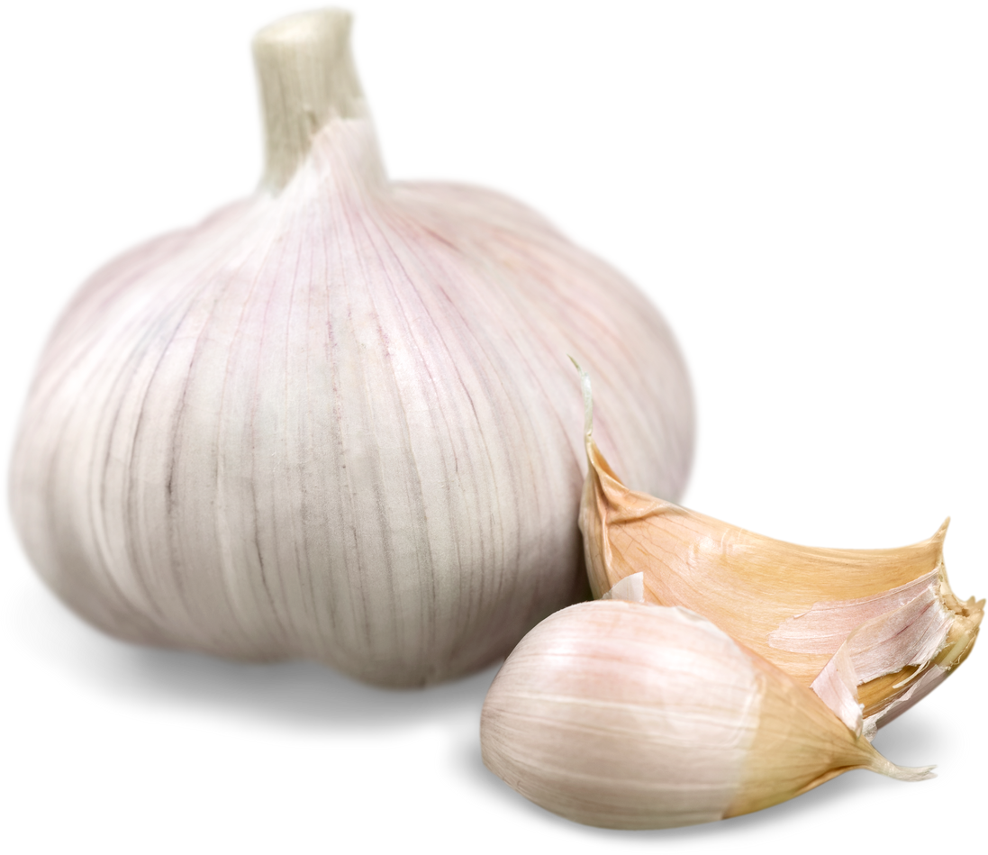
لنكتشف معاً عنوان الدرس
من خلال أول حرف من كل صورة !!

Slide 3
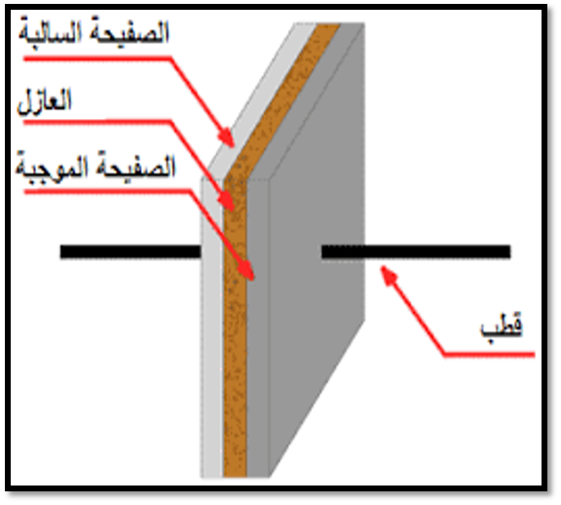
المكثفات
تعريف المكثف :
عبارة عن لوحين متوازيين من مادة موصلة مثل الألمنيوم و بينهم مادة عازلة.

Slide 4
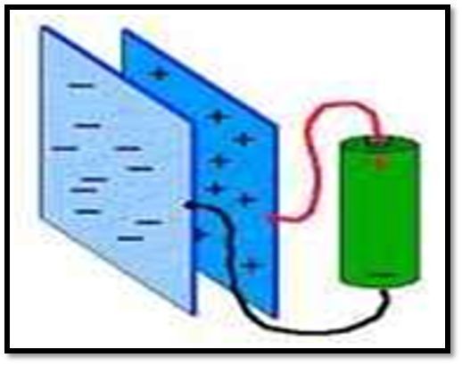
وظيفة المكثف
يقوم بتخزين الشحنات الكهربائية و استخدامها وقت الحاجة.

Slide 5
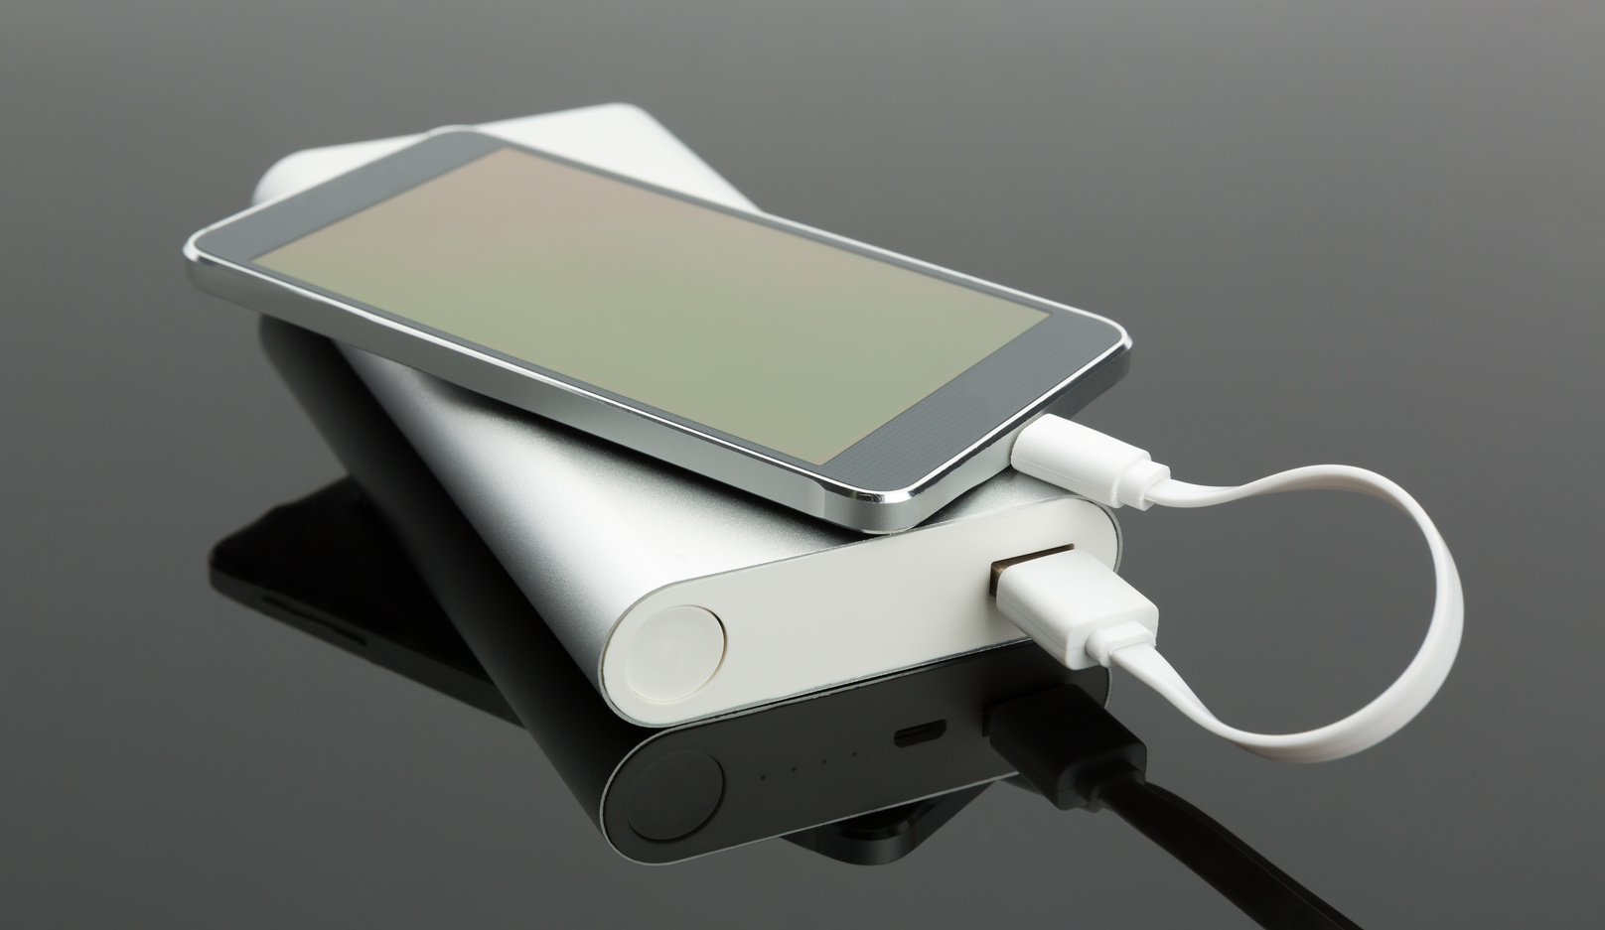
استخدامات المكثفات

Slide 6
استخدامات المكثفات
تخزين الشحنات الكهربائية.
إختيار محطات الإذاعية.
فلاش كاميرات التصوير.
تمرير الموجاتالكهربائية و يمنع مرور التيار المستمر.

Slide 7
المكثف يمر بعمليتين :
عملية تفريغ
عملية شحن

Slide 9
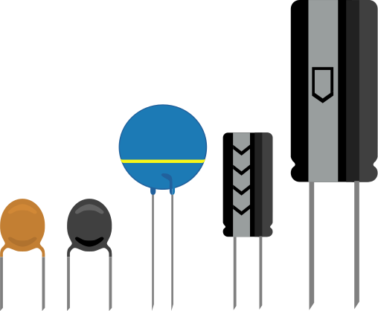
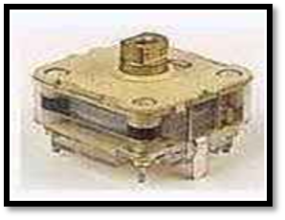
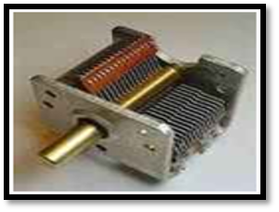
أنواع المكثفات
متغيرة
ثابتة

Slide 10
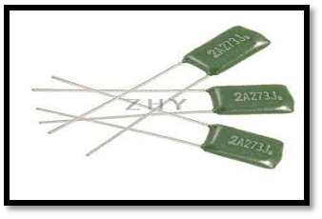
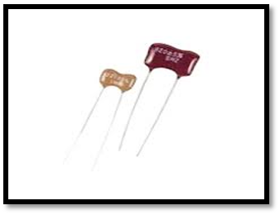
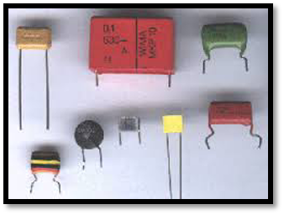
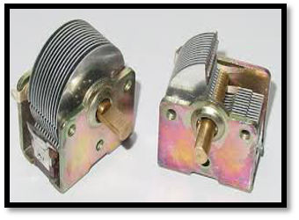
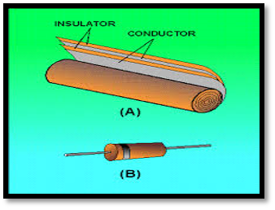
أنواع المكثفات حسب الطبقة العازلة :
مكثفات البولستر
مكثفات الميكا
مكثفات السراميك
مكثفات الهواء
مكثفات الورق

Slide 11
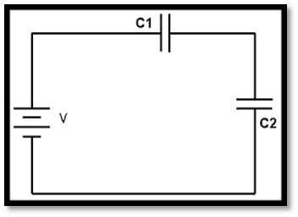
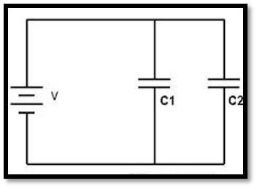
توصيل المكثفات :
1)توصيل التوالي.
توصل المكثفات على التوالي للحصول على سعة كلية صغيرة أقل من أصغر سعة موجود بالدائرة.
٢)توصيل التوازي :
توصل المكثفات على التوازي للحصول على سعة كلية كبيرة تساوي مجموع سعة المكثفات الموصلة على التوازي في الدائرة .
1)توصيل التوالي .
توصل المكثفات على التوالي للحصول على سعة كلية صغيرة أقل من أصغر سعة موجود بالدائرة.

Slide 12
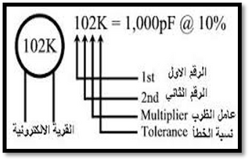
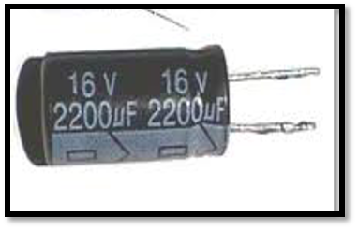
سعة المكثف

Slide 13
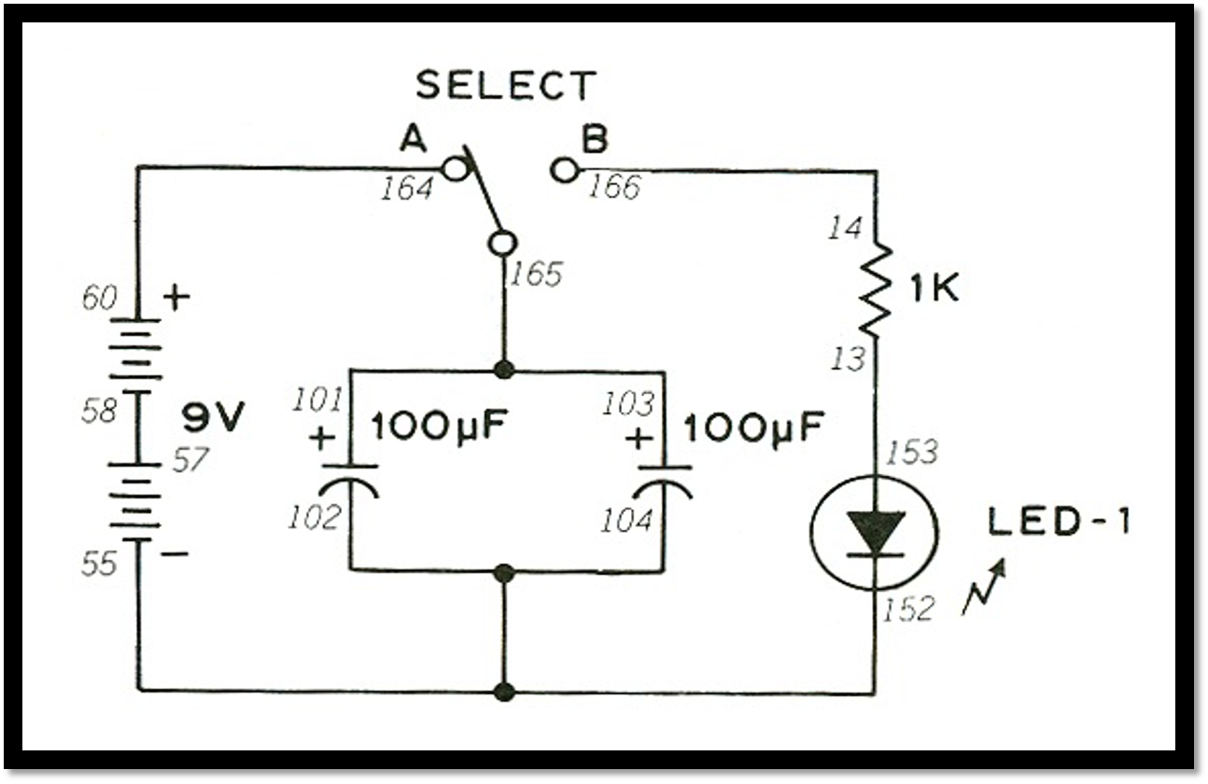
دائرة شحن و تفريغ المكثف

